Slide 1
Фестиваль наук. Ура!
Учителя естественнонаучных
дисциплин приветствуют всех участников.

Slide 2
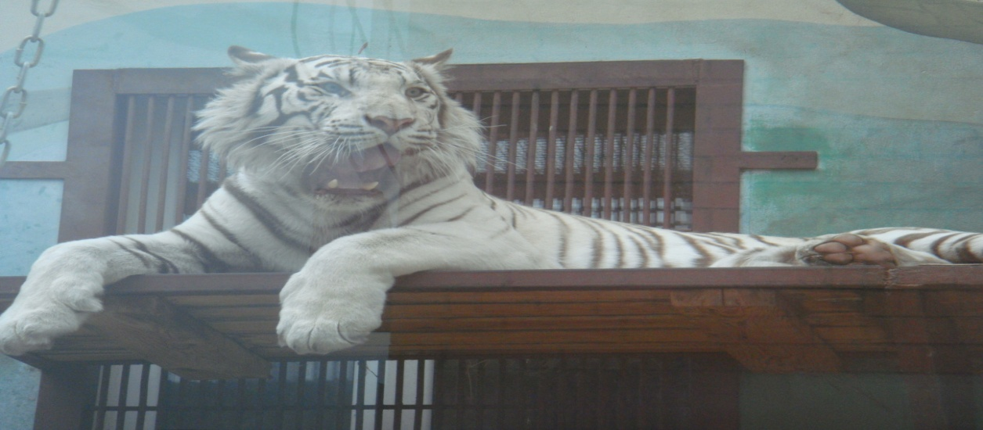
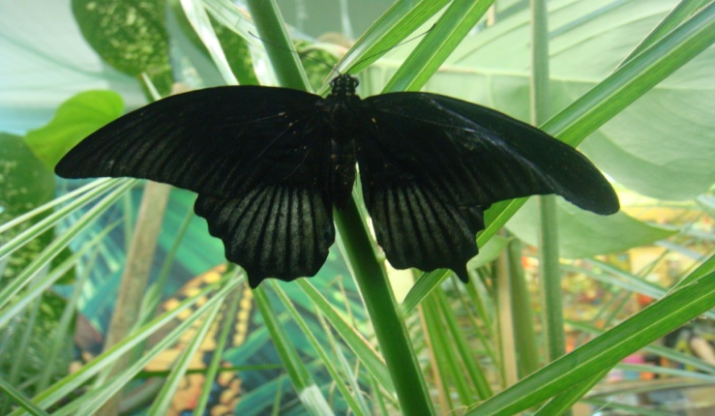
На уроке природоведения
Урок-путешествие
«Многообразие живого мира»

Slide 3
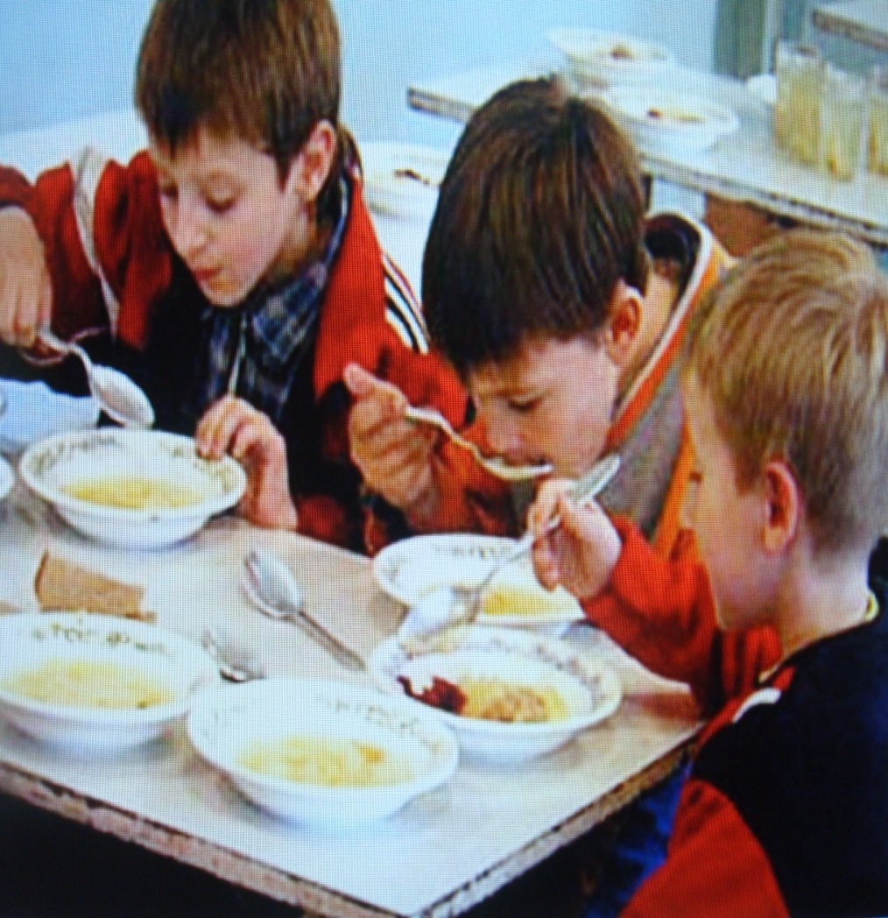
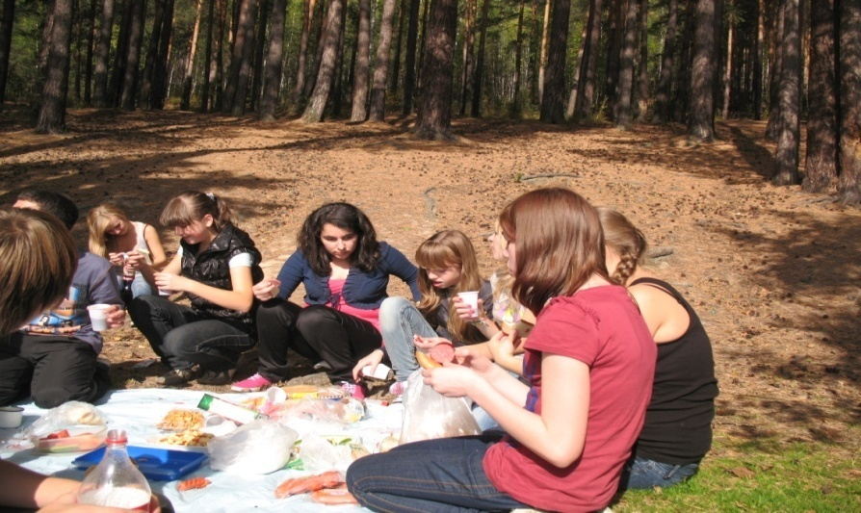
На уроке биологии
Практическое занятие«Нормы питания». Проводит урок Александра Валерьевна.

Slide 4
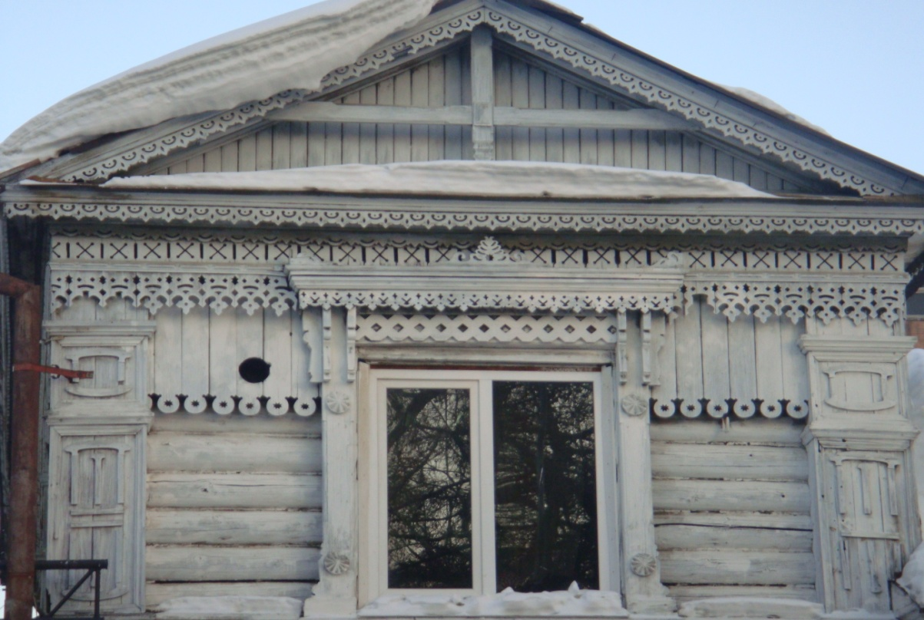
На уроке химии
Защита проектов «Чистое окно»
Ирина Альбертовна –руководитель проекта

Slide 5
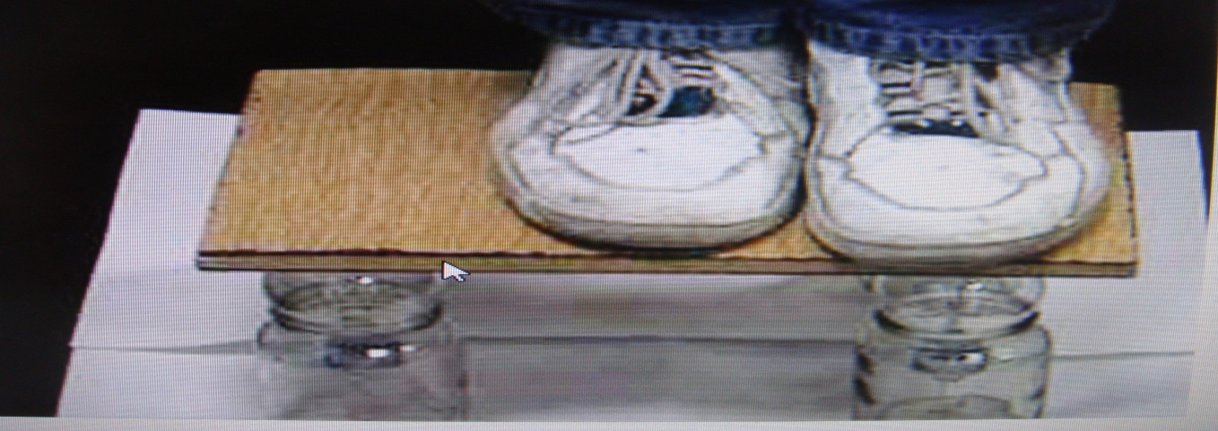
На уроке физики
Урок-игра по теме «Давление твердых тел, жидкостей и газов»
Игру придумала Елена Федоровна.

Slide 6
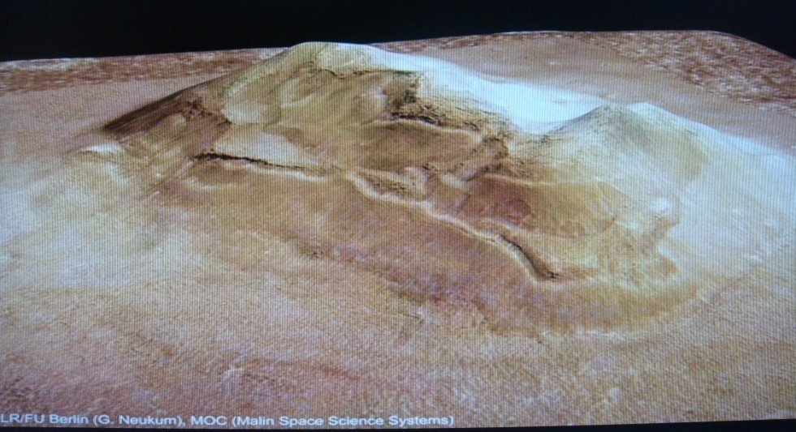
На уроках географии
«Применение космических снимков в географии» . Урок-конференция.
Готовит конференцию Рафия Умяровна

Slide 7
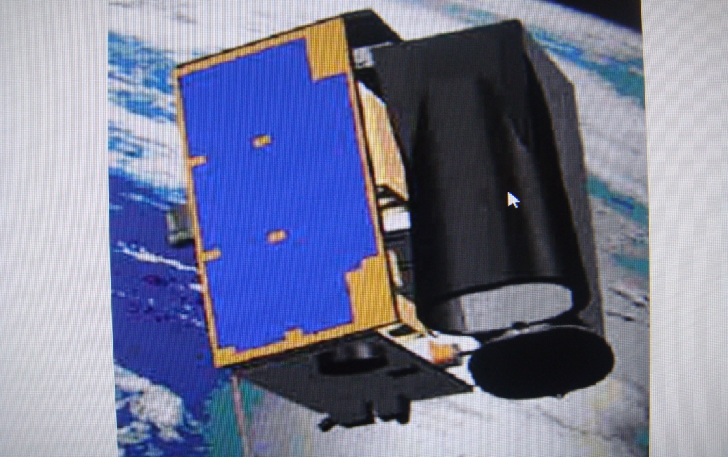
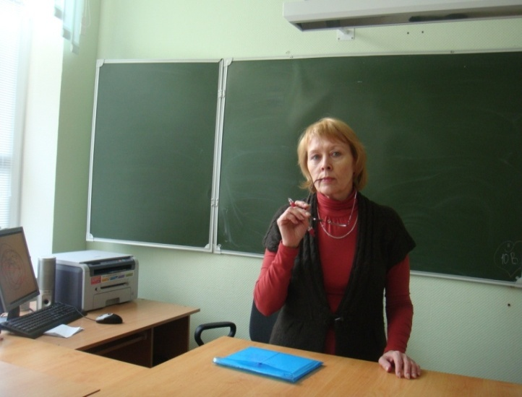
На уроках физики
Физическую викторину «Наноспутники»
проводит Людмила Ивановна

Slide 8
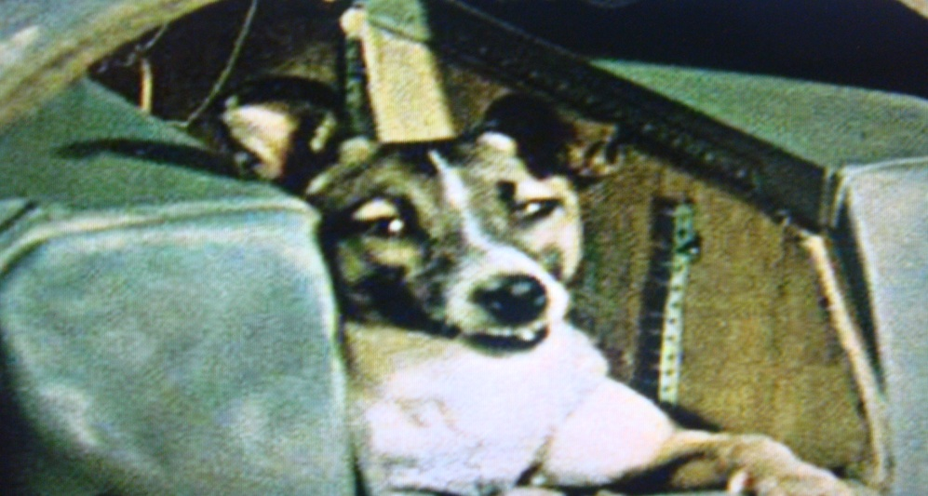
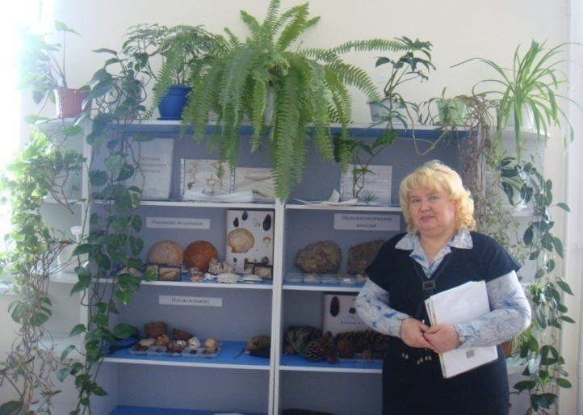
На уроках биологии
«Биологические исследования в космосе» Защита учащимися презентаций. Руководитель Ирина Николаевна.

Slide 9
На уроке природоведения
Встреча с ученым- астрономом к Дню космонавтики.
Организует Ирина Николаевна.

Slide 10
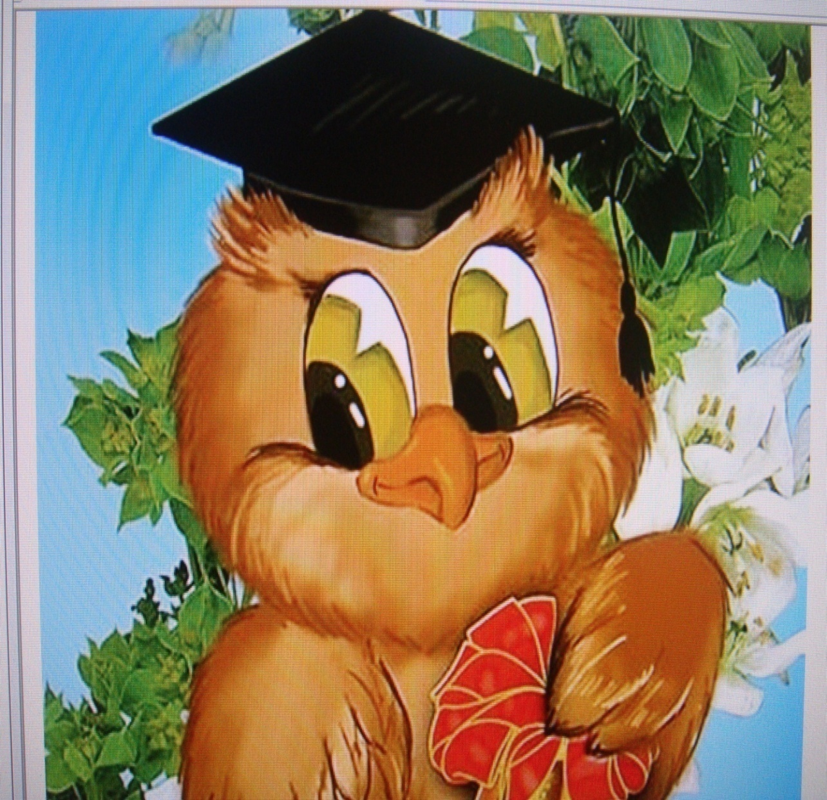
Знание, и только знание делает человека свободным и великим. Писарев Д. И.

